Slide 1
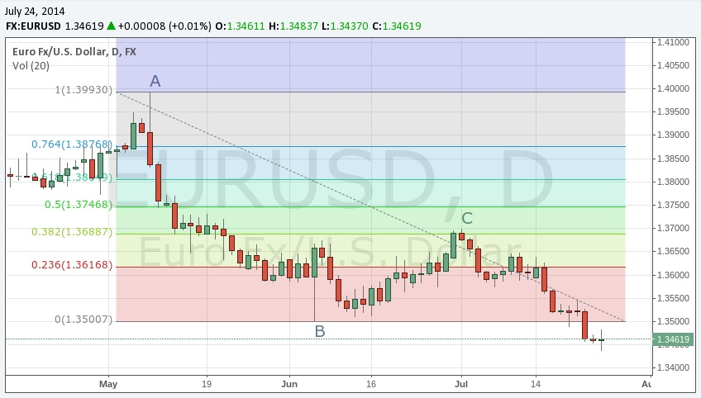
Bài 15: Fibonacci

Slide 2
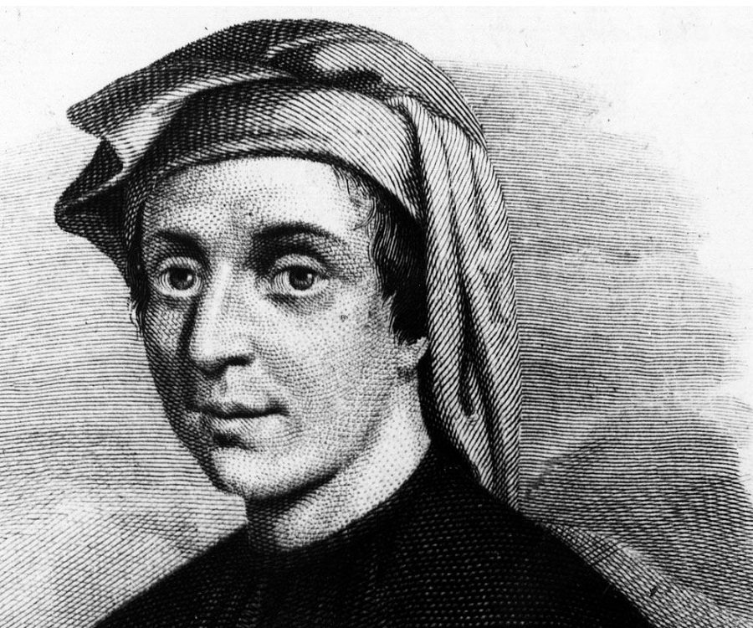
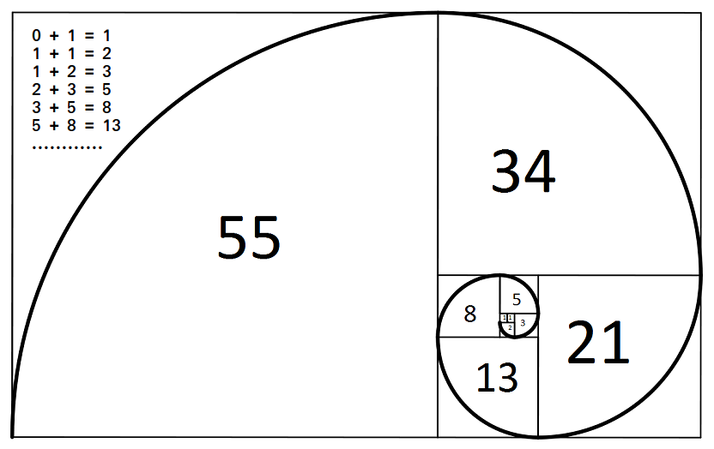
Fibonacci là gì?
Dãy số huyền thoại 0, 1, 1, 2, 3, 5, 8, 13, 21, 34, 55, 89...
Nhà toán học Italia Leonardo Pisano Bogollo thế kỷ 13th
Mỗi số trong dãy có tỷ lệ 61.8% của số tiếp theo, và 38.2% của số tiếp theo nữa, và 23.6% tiếp nữa. .
Fibonacci retracement levels: 76.4, 61.8, 38.2, 23.6.

Slide 3
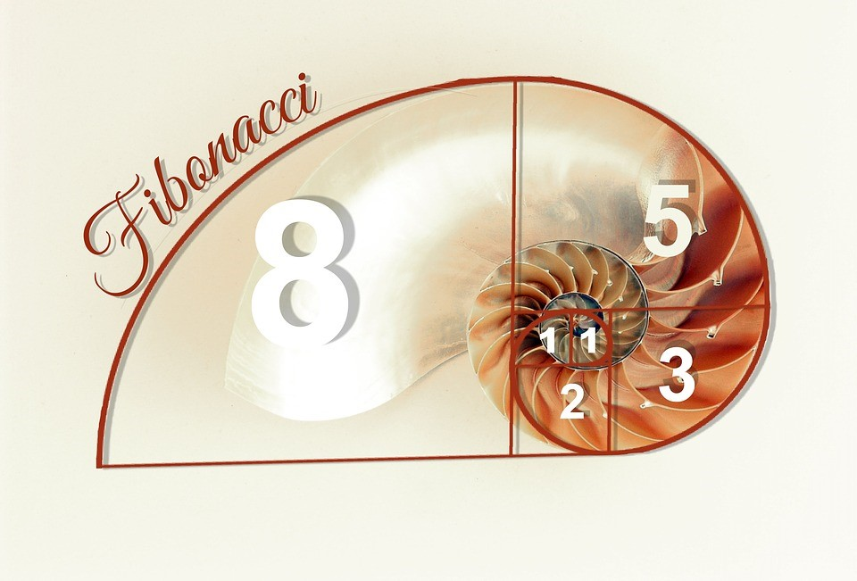
Tỷ lệ Fibonacci ở mọi nơi

Slide 4

Tỷ lệ Fibonacci ở mọi nơi

Slide 5

Tỷ lệ Fibonacci ở mọi nơi

Slide 6
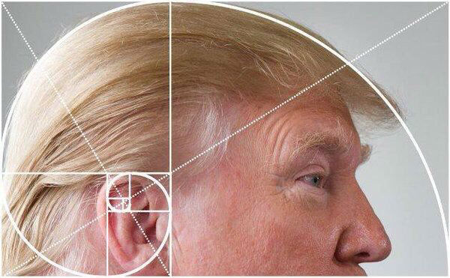
Tỷ lệ Fibonacci ở mọi nơi

Slide 7
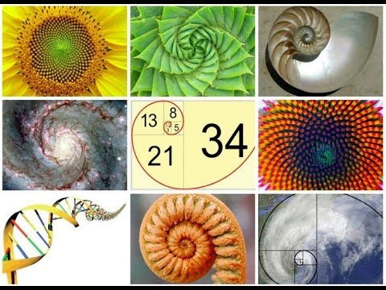
Tỷ lệ Fibonacci ở mọi nơi

Slide 8
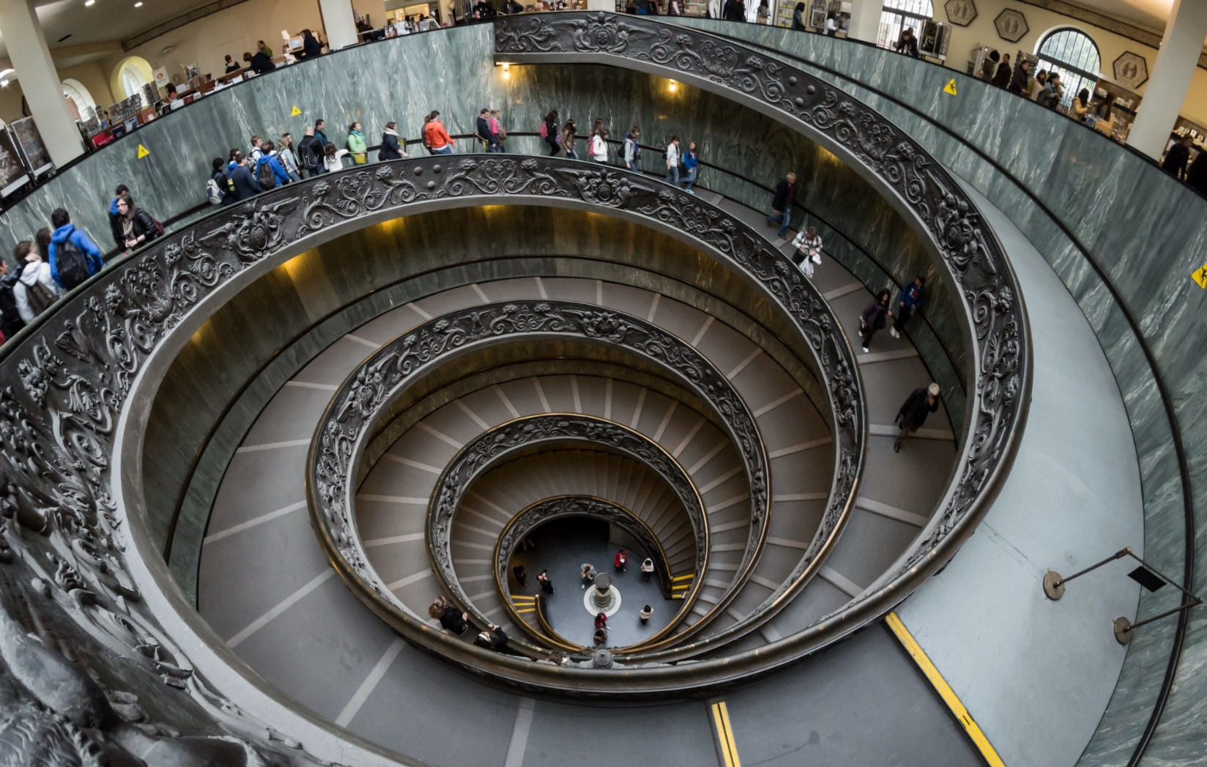
Tỷ lệ Fibonacci ở mọi nơi

Slide 9
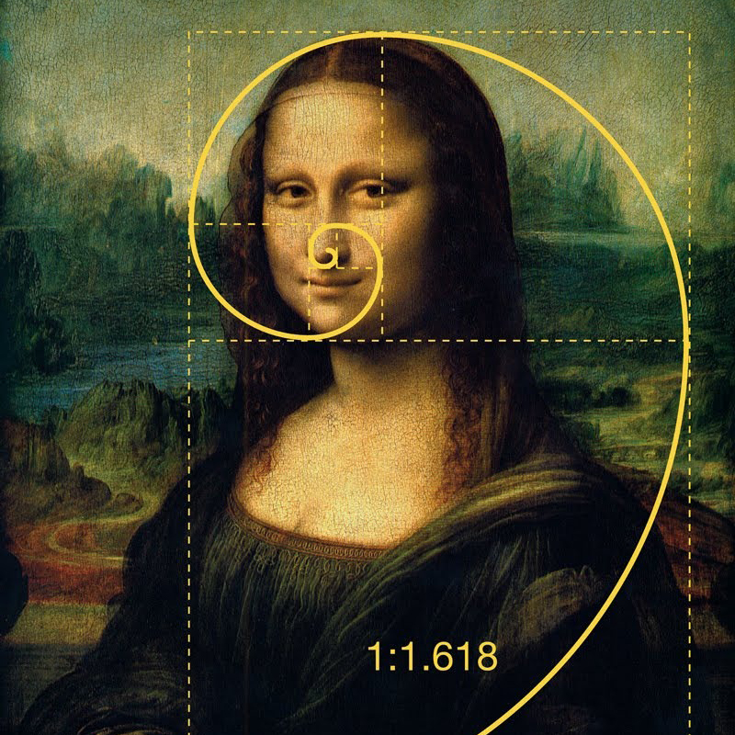
Tỷ lệ Fibonacci ở mọi nơi

Slide 10
Ứng dụng tỉ lệ Fibonacci trong Trade
Tại sao?
Giả sử 1 người có 100$ trong ví, anh ta muốn tiêu tiền.
Theo tâm lý học, khi tiêu hết 50% (50$) sẽ tiêu chậm lại,
hết 78.4% (78.4$) sẽ lại chậm hơn nữa, vì sắp hết tiền, chỉ còn 23.6$.
Trading, nếu xu hướng giảm, đến càng giảm theo tỷ lệ trên, thì giá sẽ càng có xu hướng giảm chậm lại.
Và quay đầu. :)

Slide 11
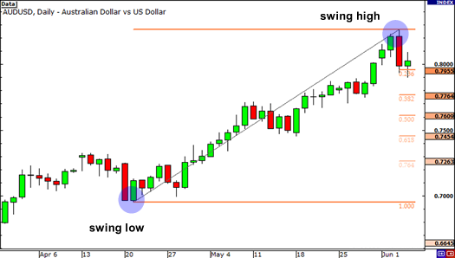
Ăn sóng hồi với Fibonacci
Xác định điểm bắt đầu và điểm dừng tạm thời của 1 xu hướng.
Vẽ Fibonacci và bắt đáy ở các đường: 0.236; 0.382; 0.5; 0.618; 0.764

Slide 12
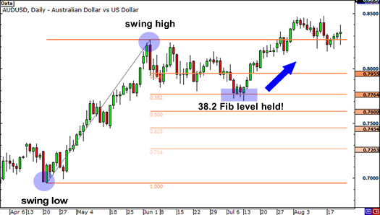
Ăn sóng hồi với Fibonacci - Xu hướng tăng

Slide 13
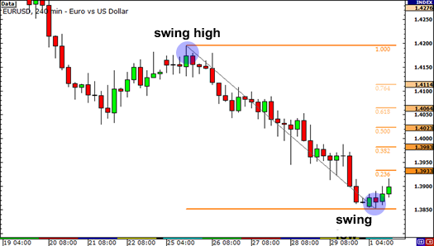
Ăn sóng hồi với Fibonacci - Xu hướng giảm

Slide 14
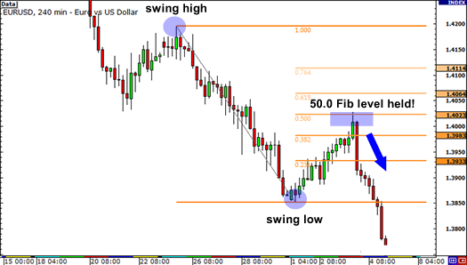
Ăn sóng hồi với Fibonacci - Xu hướng giảm

Slide 15
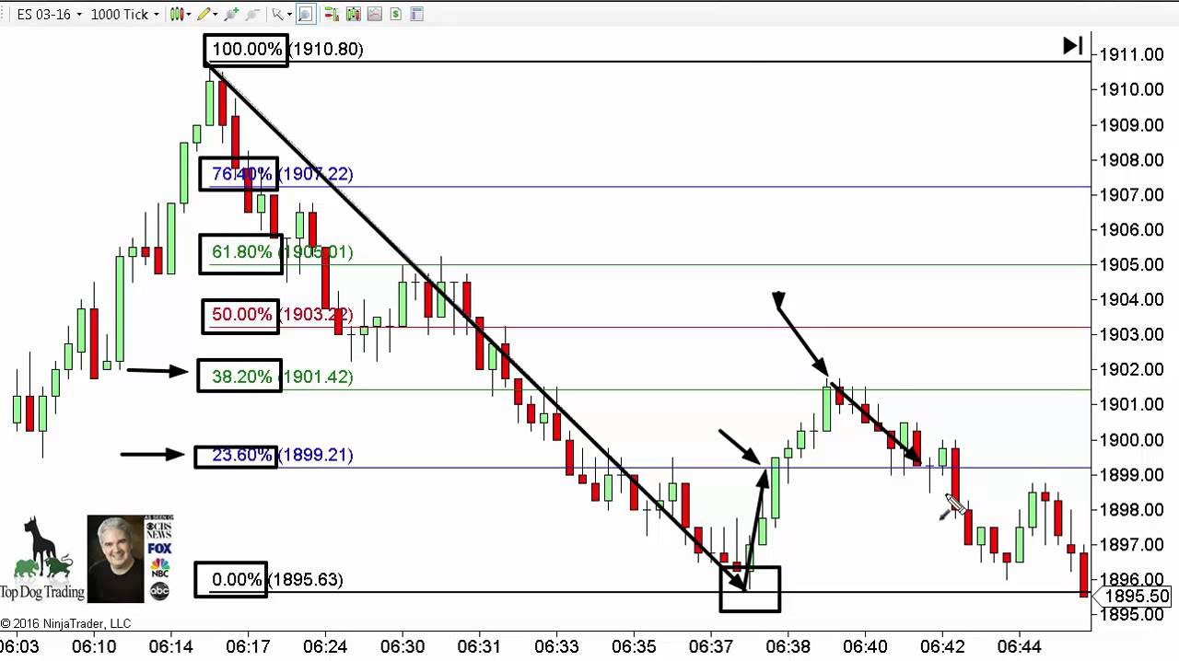
Xác định hỗ trợ kháng cự dùng Fibonacci
Số càng nhỏ thì kháng cự hỗ trợ càng yếu

Slide 16
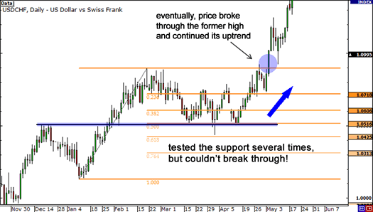
Xác định hỗ trợ kháng cự dùng Fibonacci

Slide 17
Giao dịch với Fibonacci
Phải xác định được xu hướng, và điểm kết thúc xu hướng.
Vẽ Fibonacci từ đầu xu hướng, đến cuối xu hướng.
Xác định các đường quan trọng: 0.236, 0.382, 0.5, 0.618, 0.764
Nếu các đường này trùng với đường kháng cự hỗ trợ thì sẽ tăng độ mạnh của các đường hỗ trợ kháng cự đó.

Slide 18
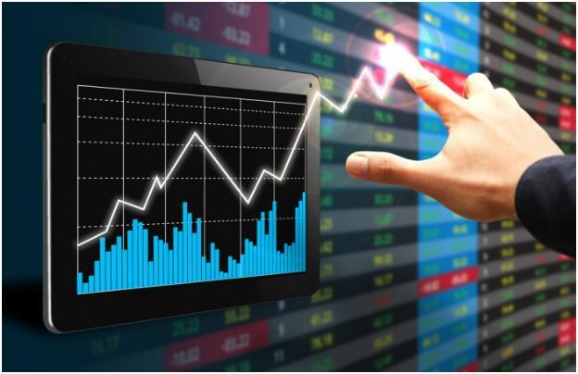
Thực hành trên biểu đồ

Slide 19



